Slide 1


Līdzdalības budžets -
iespēja Jūsu iecerēm!

Slide 2


Par konkursu
Sabiedrības ierosināti teritorijas attīstības projekti
Iespēja iedzīvotājiem balsot par iesniegtajiem projektiem
Pašvaldība realizē projektus, kuri guvuši lielāko iedzīvotāju atbalstu

Slide 3
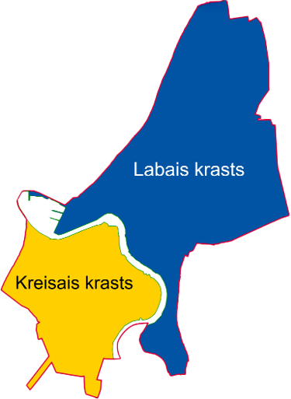


Pieejamais finansējums
2025. gadam piešķirtais pašvaldības budžeta finansējums – 100 000 EUR
Atbilstoši teritoriālajam sadalījumam:
Ventas kreisais krasts
65 000 EUR
Ventas labais krasts
35 000 EUR
Finansējums vienam projektam: 3 000 – 30 000 EUR

Slide 4

Tiesiskais regulējums
Ventspils valstspilsētas pašvaldības domes saistošie noteikumi Nr. 30 nosaka:
  projektu atlases kritērijus
  projektu iesniegšanas, izvērtēšanas, balsošanas un ieviešanas termiņus
  balsošanas veidu un kārtību
  projekta pieteikuma paraugu
  Pašvaldības likuma 59., 60., 61. un 62. pants

Slide 5
Galvenie nosacījumi
Iesniedzējs - fiziska persona, kura sasniegusi 16 gadu vecumu, biedrība vai nodibinājums, kurā nav pašvaldības dalības
Ideja - apkaimes infrastruktūras uzlabošana, kas nav saistīta ar komercdarbību, politiku, reliģiskām aktivitātēm
Vieta – sabiedrībai pieejama publiskā ārtelpa vai privāts īpašums ar īpašnieka saskaņojumu
Ilgtspēja – rezultātam jābūt publiski pieejamam iedzīvotājiem vismaz 10 gadus
Koncepts – nav pretrunā ar pašvaldības teritorijas attīstības plānošanas dokumentiem

Slide 6
Galvenie nosacījumi
Pabeigtība - divu gadu laikā
Izmaksas – 3 000 līdz 30 000 EUR
Nepārklāšanās – idejai nav atbalsta citās pašvaldības atbalsta programmās
Efektivitāte - ieguldījumi ir ekonomiski pamatoti, uzturēšanas izmaksas nepārsniedz 10% no kopējām izmaksām gadā
Izpildes laiks – projekts tiek uzsākts trīs mēnešu laikā pēc konkursa rezultātu paziņošanas

Slide 7
Ieviešanas posmi
Iepazīsties ar konkursa nolikumu www.ventspils.lv
Iesniedz projektu, aizpildot projekta pieteikuma anketu www.geolatvija.lv no 02.04.2025. līdz 16.05.2025.
Pašvaldības izveidota konkursa komisija izvērtēs projekta atbilstību saistošajiem noteikumiem no 24.05.2025. līdz 23.06.2025.
Pašvaldība informēs iesniedzējus par projekta atbilstību noteikumiem no 24.06.2025.līdz 06.07.2025.
Balsošana - www.geolatvija.lv no 07.07.2025. līdz 26.07.2025. Balso deklarētas personas, par katru projektu – viena balss
Uzvarētāji tiks paziņoti www.ventspils.lv no 03.09.2025. līdz 09.09.2025.
Pašvaldība projektus realizēs 2 gadu laikā

Slide 8
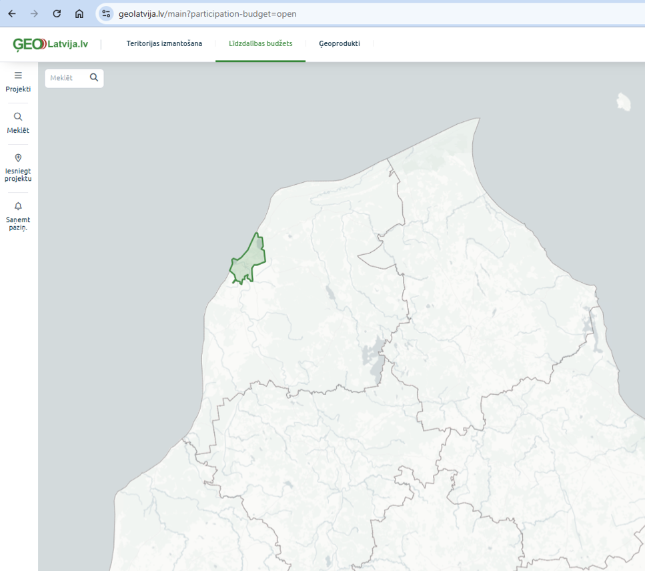

Kā pieteikt savu projektu?
Iesniedz projektu
02.04.2025.-16.05.2025. www.geolatvija.lv
Seko līdzi konkursa norisei un popularizē savu projekta ideju
Piesakies un saņem paziņojumus par aktualitātēm!

Slide 9
Paraugs
Projekta nosaukums: “Rotaļu iekārta”
Projekta atslēgas vārdi: Ventspils, Rotaļu laukums
Projekta apraksts: projekts paredz izveidot rotaļu laukumu, kas veicinās bērnu fizisko attīstību, kustību prieku un socializēšanos. Tiks izbūvētas šūpoles un slidkalniņš ar drošu gumijas segumu, radot ērtu un drošu vidi. Laukums kļūs par satikšanās vietu ģimenēm un pilsētas viesiem, uzlabojot pilsētvidi un stiprinot kopienas saites. Tas būs piemērots pirmsskolas un jaunākā skolas vecuma bērniem, sniedzot iespēju aktīvai un veselīgai ikdienai.

Slide 10
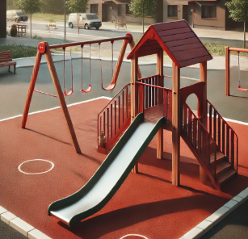
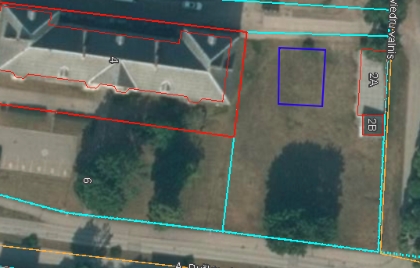
Paraugs (2)
Vizualizācija un izvietojums:
Nr. | Nosaukums | Apraksts | Daudzums
1 | 2 | 3 | 4
1. | Slidkalniņš | Garums: 2000 mm, platums: 500 mm. | 1. gab.
2. | Rāmis ar šūpolēm | Rāmis 3000x2200x2400(h) mm. | 1. gab.
3. | Kāpnes un platforma | Platformas augstums: ap 1200–1500 mm. Kāpņu platums: aptuveni 600–800 mm. Materiāls: koks vai metāls ar neslīdošu pārklājumu | 1. gab.
4. | Laukuma segums | Seguma veids: triecienabsorbējošs segums. Garums: 6000 mm, platums 6000 mm. | 1.gab.

Slide 11
Paraugs (3)
Tāme:
Nr. | Darbu veids vai konstruktīvā elementa nosaukums, apraksts | Mērvienība | Vienību skaits | Cena par vienību, EUR (bez PVN) | Kopējā cena, EUR (bez PVN) | Piezīmes
1 | 2 | 3 | 4 | 5 | 6 | 7
1. | Projektēšana un autoruzraudzība¹ |  | 1 | 1 500,00 | 1 500,00
2. | Būvuzraudzība² |  | 1 | 675,90 | 675,90
3. | Rotaļu iekārtas iegāde | gab. | 1 | 9 780,00 | 9 780,00
4. | Rotaļu iekārtas uzstādīšana | gab. | 1 | 500,00 | 500,00
5. | Gumijas seguma izbūve rotaļu laukumā | m² | 80 | 100,00 | 8 000,00
6. | Vietas labiekārtošanas darbi (vietas sagatavošana, pamatnes izbūve, zālāja atjaunošana) | m² | 80 | 50,00 | 4000
7. | Iekārtas drošības pārbaude (sertificēts eksperts) , uzmērīšana | gab. | 1 | 250,00 | 250
8. | PAVISAM KOPĀ BEZ PVN |  |  |  | 24 705,90
9. | PVN 21% |  |  |  | 5188,239
10. | PAVISAM KOPĀ AR PVN |  |  |  | 29 894,14
11. | Projekta īstenošana nepilnā apjomā: Piekrītu Nepiekrītu ​

Slide 12
Paldies!
Saziņai:
Ventspils Attīstības pārvalde:
  Tel. 63601280, investicijas@ventspils.lv

